Slide 1
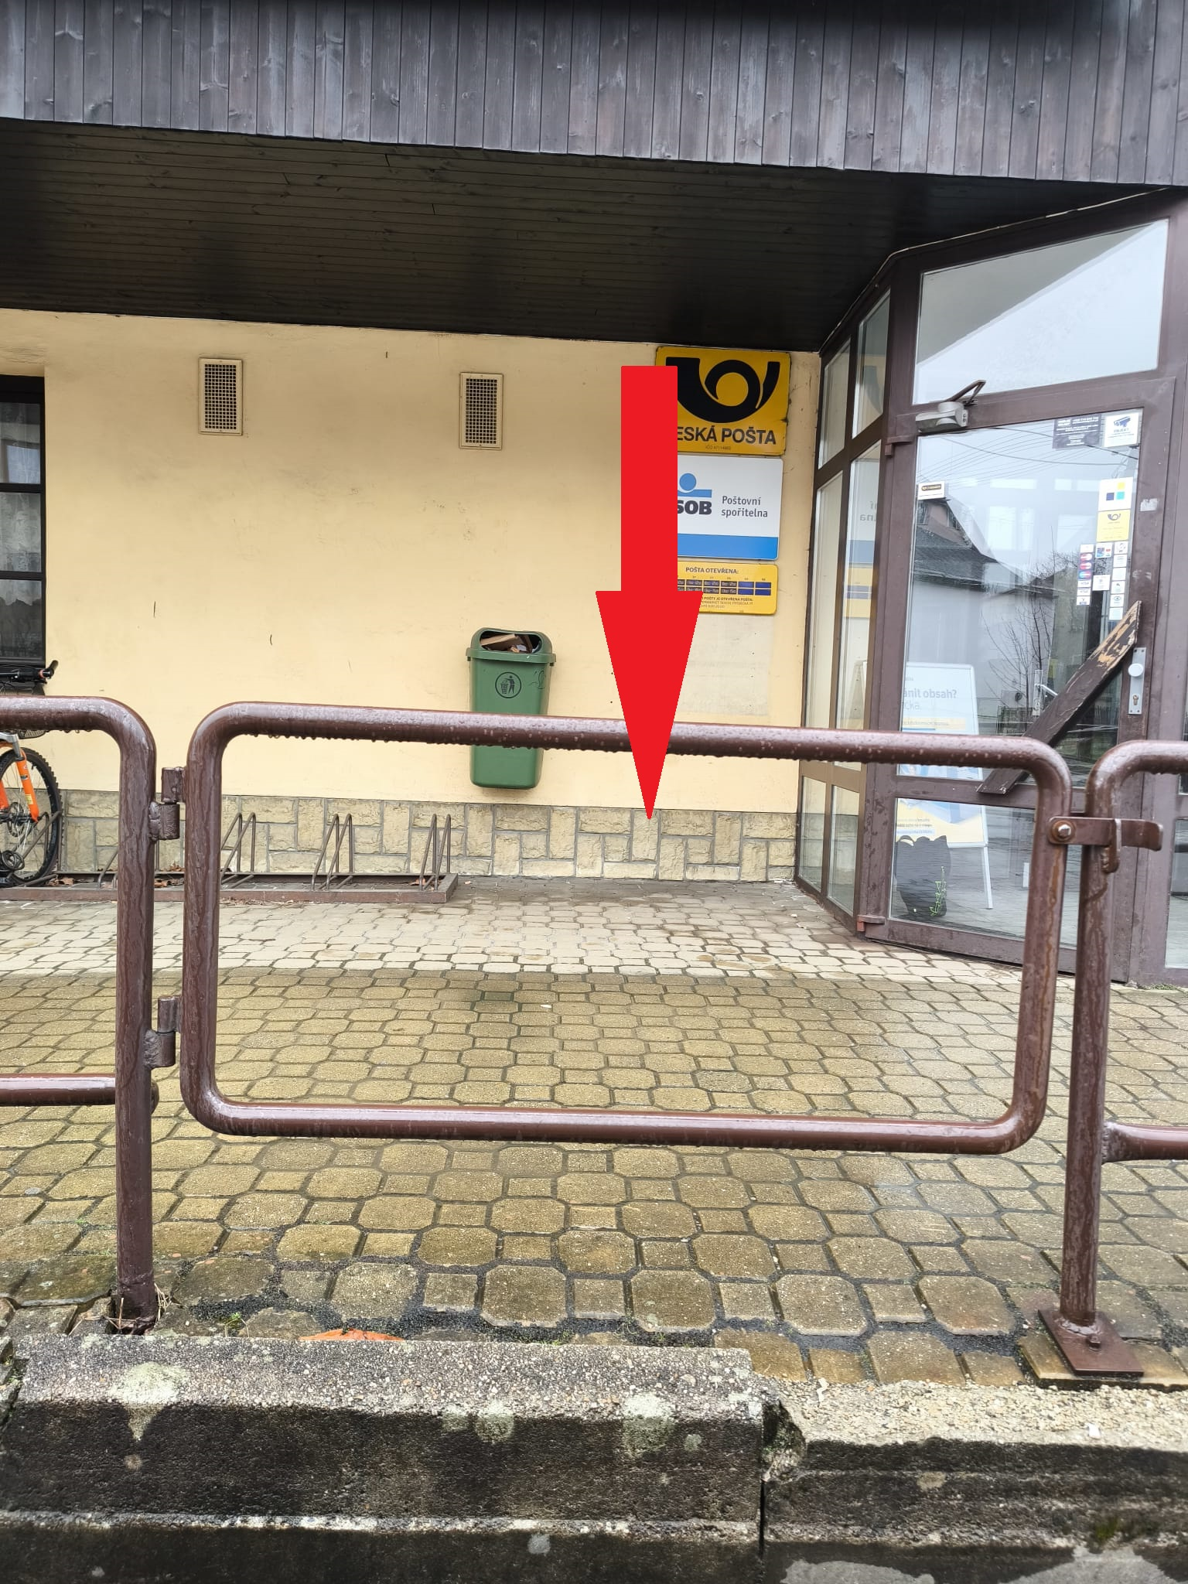
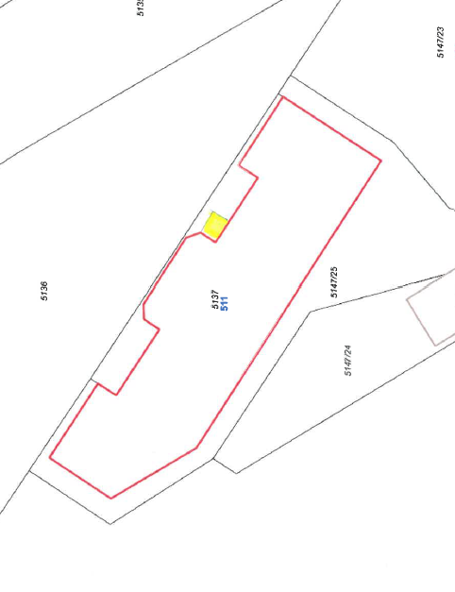
Příloha k záměru zveřejnění
- Umístění na levé straně vstupu do pobočky pod cedule České pošty

